Slide 1

JUMELAGES / STEDENBANDEN
Stand van zaken

Slide 2
STEDENBAND
WITZENBERG
01

Slide 3

Vlaams programma
Youth job placement programme (2021-2023)
-> Technisch opleiden kwetsbare jongeren
-> 5 jongeren gestart in opleidingscyclus 2023
-> 2 jongeren opleidingscyclus 2023 doorlopen
-> Aan de slag op TD Witzenberg

Slide 4
Project
Youth Sports Programme
Buitenschoolse activiteiten voor kwetsbare jongeren
-> Introductie sportactiviteiten
-> Voornamelijk competitieve insteek
-> Voorlopig on hold tot nieuwe coördinator

Slide 5
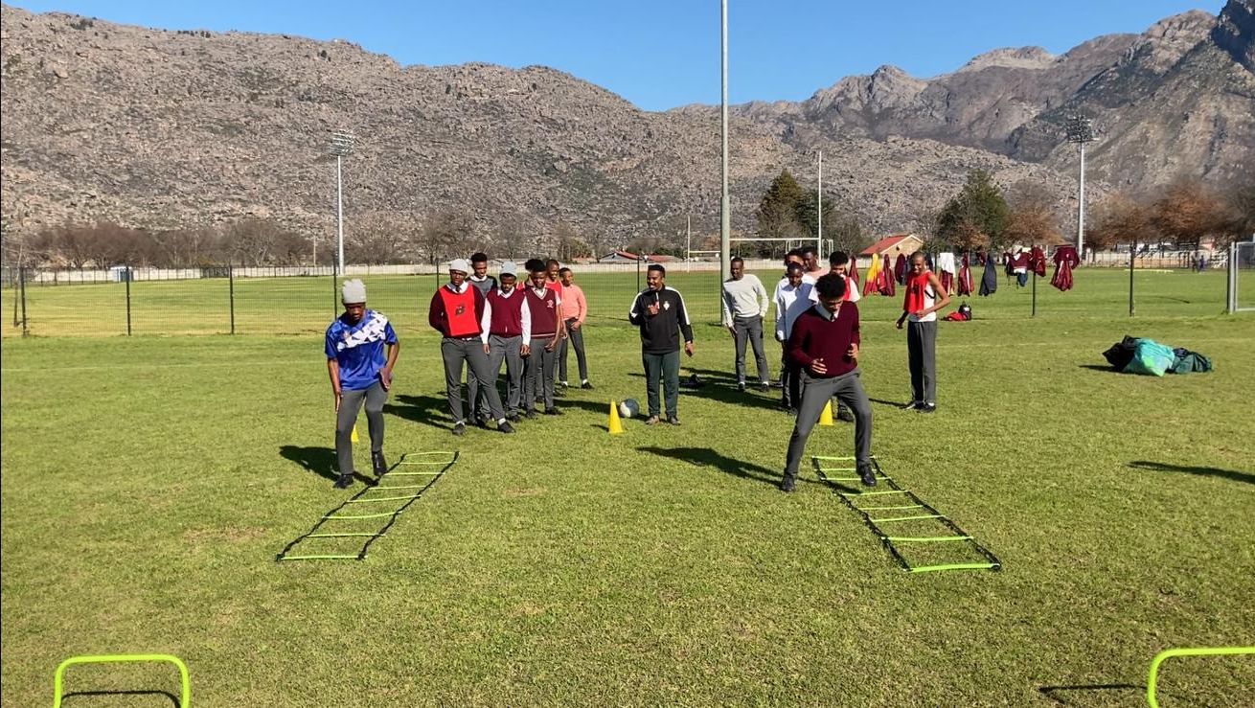

Slide 6
Federaal programma
Waste management (v.a. 2017)
-> Urgentie en noodzaak thema afvalbeheer doorgedrongen:
      Salga Waste App
      Communicatiestrategie “Trash for cash”
      Financiële duurzaamheid (Partnerschap 2024-2026)
-> Wederzijds vertrouwen Witzenberg & Essen

Slide 7
Inleefreis
November 2023
-> 7 deelnemers
-> Administratieve ondersteuning vanuit de gemeente.
-> Beperkte financiële ondersteuning
=> Draagvlak stedenband vergroten

Slide 8
Planning
-> Werkbezoek WIGO – Mooi Uitsig oktober 2024
-> Werkbezoek Witzenberg in Essen: augustus 2024

Slide 9
JUMELAGES
02

Slide 10

Hradistko
Verbroedering brandweercorpsen (mei 2024)
-> Ook bestuurlijke verbroedering

Slide 11

Zilina
Werkbezoek mei 2024
-> Verkenning mogelijke samenwerkingen
  Universiteit Zilina en Robotland
  Daklozenzorg en –opvang
  Opvang Oekraïners
  Grensproblematieken
  Onthardingspolicy
-> Concretiseren
-> Europese middelen
Notes:
-

Slide 12

Essen Oldenburg
Jumelage verder uitdiepen

Slide 13

Bolechiv
N.a.v. Initiatief gemeenteraad 2022
  14/10/2023 meeting Kristof Van Deyck
  Platform: EU Cities4Cities
  7/11/2023 eerste e-meeting vertegenwoordigers gemeenten
  12/12/2023 opvolgende meeting
  Ondertekening samenwerkingsovereenkomst
    Januari 2024
  Potentiële samenwerkingsonderwerpen
    Onderwijs
    Afvalbeheer
    Toerisme
    Faciliteiten voor jeugd

Slide 14
VREDES-
CONFERENTIE
03

Slide 15
Vredesconferentie
N.a.v. 80 jaar bevrijding (17-20 oktober 2024)
-> Activeren Europese partnerschappen
-> Symbolisch: uitdragen internationale vredesboodschap
-> Uitwerken samenwerkingsprogramma’s
-> Kennismaking Essen
Notes:
-

